Slide 1
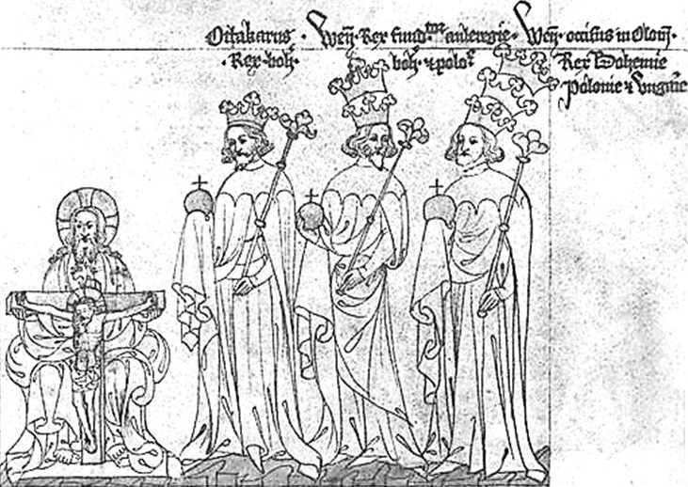
Poslední Přemyslovci – část druhá
Od Přemysla Otakara II. po Václava III.

Slide 2
Opakování z minulých hodin
Která práva a povinnosti vyplývají ze Zlaté buly sicilské? Za kterého českého panovníka byla vydána?
Jakou proměnou prošla česká středověká společnost za posledních Přemyslovců?
Kdo se stal rovnocenným partnerem českého krále?
Jak vzniká středověké město? Vyjmenuj druhy středověkých měst.

Slide 3
Přemysl Otakar II. král „železný a zlatý“
král český, vévoda rakouský, štýrský, korutanský a kraňský
zakladatel mnoha českých měst
zisk území jižně od Čech (Rakousko, Slovinsko)
Největší územní rozmach českého království- od Krkonoš po Jaderské moře
Prototyp středověkého rytíře – účast na křížových výpravách do Pobaltí
Jeden z nejmocnějších panovníků ve Svaté říši římské
Jeho schopnosti a politický vzestup jsou hrozbou pro českou i říšskou šlechtu.

Slide 4
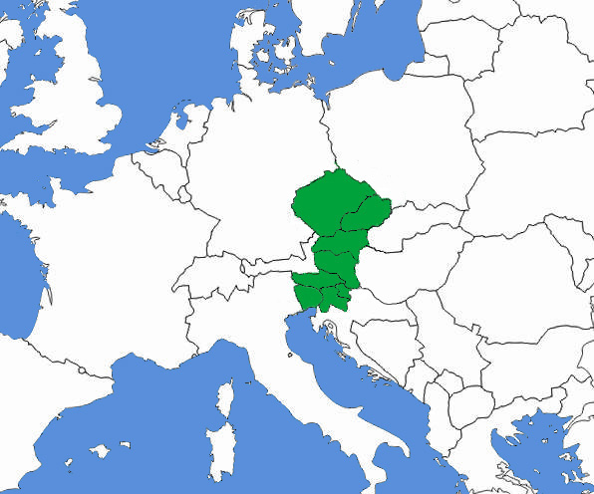
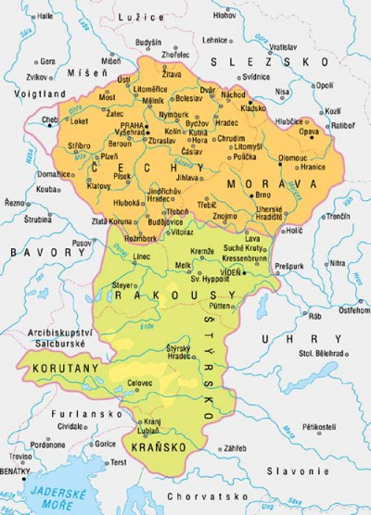

Slide 5
Německá šlechta volí za římského krále radši chudého a nevýznamného Rudolfa Habsburského.
Přemysl jeho volbu nese velmi těžce, bojuje s Rudolfem, kterých chce omezit Přemyslovu moc.
Osudová bitva na Moravském poli (dnešní Rakousko) r. 1278, ve které Přemysl Otakar II. padl.
Česká šlechta krále nepodpořila a na bojiště nedorazila.

Slide 6
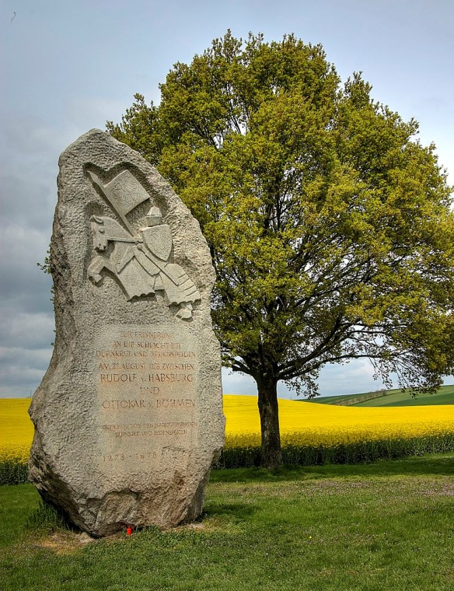
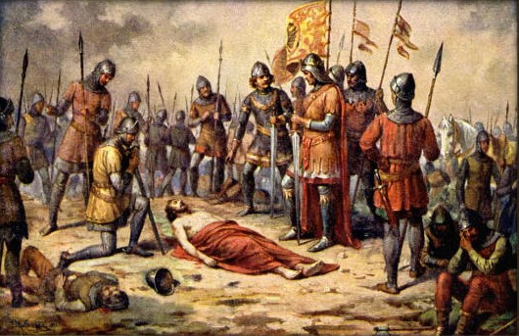
Památník v místech bojiště
Přemysl Otakar II. po bitvě na Moravském poli
„Národe na hlavu padlý, jež klesáš v největší bídě poražen, sám již hyneš - a bez krále zasloužíš zajít. Více já tobě než sudbě, víc tobě než smrti já kladu za vinu královu zhoubu. Vždyť krutěji nechals ho zemřít, než by ho nepřítel nechal, neb od něho dovedls prchnout. Proto tak rychle král zhynul. Ó, přej mu svých radostí, Kriste, v nebesích po boku svém. Dej radost mu na věky věkův. Amen.“
Petr Žitavský, autor Zbraslavské kroniky

Slide 7
Václav II.
král český a od r. 1300 král polský
vrchol přemyslovské moci
Po smrti jeho otce Přemysla Otakara II. byl vězněn na hradě Bezděz a v Čechách vládl jeho strýc Ota Braniborský.
tzv. Období Braniborů v Čechách
Expanze do Polska, kde využívá rozbrojů panovnického rodu Piastovců, stává se polským králem.

Slide 8
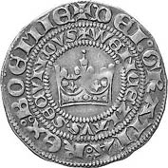
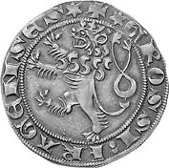
Roku 1300 objeveno stříbro v Kutné Hoře, tehdy největší evropské naleziště stříbra
Ražba pražského groše, stříbrného platidla
Pokusil se jako první český panovník založit univerzitu, ale pro odpor šlechty od tohoto plánu ustoupil

Slide 9
Václav III.
král český, polský a uherský
Brzo však o Uhry přijde, stejně tak mu hrozí ztráta Polska.
Vytáhne tedy r. 1306 do Polska, při zastávce v Olomouci je zavražděn.
Přemyslovský rod vymírá po meči.
Nastává období boje o českou korunu.

Slide 10
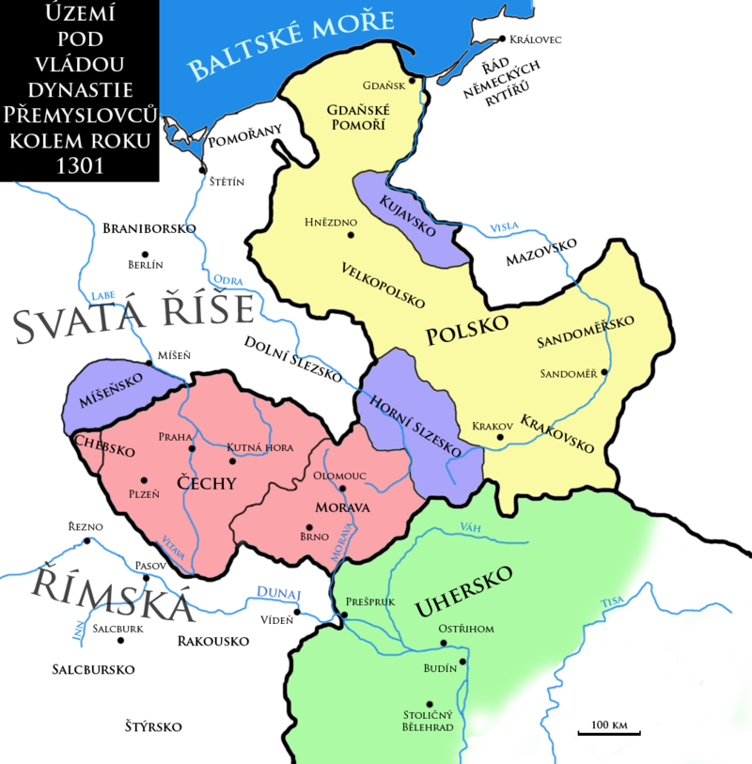
České království za Václava III.

Slide 11
Dokumentární film ke shlédnutí
Dvaasedmdesát jmen české historie - Václav II.
https://www.youtube.com/watch?v=KigHgBth-R0

